Slide 1
基于Docker和Jenkins构建.net core的持续集成环境
ASPNET CORE + Linux + Docker swarm + Docker registry + Jenkins
程飞年(DK)
Notes:
4张，总计2分钟

Slide 2
讲师介绍
程飞年(DK)
长期活跃于.NET社区，擅长ASP.NET项目的设计与开发，及流程自动化工作，主导和实施多个云应用架构设计开发和DevOps实践
曾任
EMERSON 高级工程师
要买车 西安分公司架构师
WendyWuTours 基础设施架构师
Notes:
个人介绍

Slide 3
需要储备的知识
了解基本持续集成概念,
了解asp.net core命令行
了解docker基本概念
了解开发流程自动化概念
认可CI/CD
Notes:
基础技能要求

Slide 4
收益
asp.net core命令行构建，发布
asp.net core应用打包为docker镜像
构建docker运行环境
把asp.net core应用运行在docker环境中
asp.net core基于jenkins自动化部署
Notes:
基础技能要求

Slide 5
介绍流程
ASP.NET CORE应用命令行构建发布
准备基于DEBIAN 9.x的DOCKER SWARM运行环境
ASP.NET CORE应用在DOCKER SWARM环境的部署
JENKINS自动化整个流程
使用技巧总结
Notes:
整体分4大部分
介绍的主要内容是asp.net core与jenkins docker的自动化部署，但是是在实际使用过程中jenkins, docker对新手的上手上有一定难度，所以也在这里一并做了介绍

Slide 6
ASP.NET CORE应用命令行构建发布
Notes:
asp.net core命令后构建的一些基本注意事项
实践放在 docker环境构建好之后
总计10分钟

Slide 7
在 ASP.NET Core 中使用多个环境
开发环境: Development
测试环境: Staging
生产环境: Production
参考文档: https://docs.microsoft.com/zh-cn/aspnet/core/fundamentals/environments?view=aspnetcore-2.2

Slide 8
环境配置的约定
不同环境的配置文件:
默认配置文件: appsettings.json
开发环境: appsettings.Development.json
测试环境: appsettings.Staging.json
生产环境: appsettings.Production.json

Slide 9
按环境加载配置文件
WebHost.CreateDefaultBuilder(args)
.ConfigureAppConfiguration((hostContext, configBuilder) =>
{
configBuilder.AddJsonFile("appsettings.json", optional: false, reloadOnChange: true);
configBuilder.AddJsonFile($"appsettings.EnvironmentName.json", optional: false);
})

Slide 10
演示项目: https://github.com/DukeCheng/demoweb
dotnet restore solution
dotnet build solution
dotnet publish project

Slide 11
通过nuget还原包依赖
dotnet restore ./demoweb.sln
Notes:
通过nuget还原项目的额依赖包，这点也要求我们在添加第三方依赖包的时候，都通过公共的nuget引用或者第三方以及自建的nuget服务器引包

Slide 12
构建(Build)程序
dotnet build ./demoweb.sln --configuration Release
Notes:
build solution文件，编译程序看是否可以成功编译
在不同环境注意编译模式，通过--configuration参数配置, 默认Debug, 除非本地，通常建议直接使用Release模式

Slide 13
发布项目
dotnet publish demoweb.csproj -c Release -o ./obj/Docker/publish

Slide 14
准备基于DEBIAN 9.x的DOCKER SWARM运行环境
Notes:
构建docker环境, 总计不超过10分钟
1. 阿里云服务器租用，5分钟
2. 源与docker环境安装配置 5分钟
3. .net core项目通过docker手工编译以及发布运行 10分钟
4. jenkins自动化运行

Slide 15
debian 9.x虚拟机系统准备
docker安装, swarm集群配置与国内镜像代理加速设置

Slide 16
debian 9.x虚拟机系统准备
debian 9.x linux虚拟机(现场演示使用在线阿里云)
使用中科大源替换系统的源, 用来加快下载的速度
debian: https://lug.ustc.edu.cn/wiki/mirrors/help/debian
ubuntu: https://lug.ustc.edu.cn/wiki/mirrors/help/ubuntu
命令: wget https://mirrors.ustc.edu.cn/repogen/conf/debian-http-4-stretch -O /etc/apt/sources.list

Slide 17
docker安装, swarm集群配置与国内镜像代理加速设置
docker安装
docker : https://docs.docker.com/install/linux/docker-ce/debian/#install-docker-ce-1
docker安装的时候 源要换为中科大的，会加快速度,
http://mirrors.ustc.edu.cn/help/docker-ce.html
docker使用中科大的镜像代理:
https://lug.ustc.edu.cn/wiki/mirrors/help/docker
docker compose安装
https://docs.docker.com/compose/install/#install-compose
docker swarm 集群初始化
docker swarm init
Notes:
sudo apt-get install \
apt-transport-https \
ca-certificates \
curl \
gnupg2 \
software-properties-common -y && \
curl -fsSL https://download.docker.com/linux/debian/gpg | sudo apt-key add - && \
sudo add-apt-repository \
"deb [arch=amd64] https://download.docker.com/linux/debian \
$(lsb_release -cs) \
stable" && \
sudo sed -i 's/download.docker.com/mirrors.ustc.edu.cn\/docker-ce/g' /etc/apt/sources.list && \
sudo apt-get update && \
sudo apt-get install docker-ce -y && \
sudo curl -L "https://github.com/docker/compose/releases/download/1.23.2/docker-compose-$(uname -s)-$(uname -m)" -o /usr/local/bin/docker-compose && \
sudo chmod +x /usr/local/bin/docker-compose && \
clear && echo “DOCKER VERSION: ”&& docker version && \
echo “DOCKER COMPOSE VERSION:” && docker-compose version
cat << EOF > /etc/docker/daemon.json
{
"registry-mirrors": ["https://docker.mirrors.ustc.edu.cn"]
}
EOF
//启用新的镜像代理
service docker restart
//初始化docker swarm集群
docker swarm init

Slide 18
Docker环境的一些建议
安装DOCKER
测试环境， 可以选最新版本
生产环境，建议延后两个版本
配置官方DOCKER HUB国内镜像仓库代理
加速官方镜像的下载速度
记得检查时区

Slide 19
Docker registry(镜像仓库)
构建私有的镜像仓库
文档: https://docs.docker.com/registry/deploying/
Notes:
这篇给出链接，不在现场实验

Slide 20
使用docker部署asp.netcore应用
Notes:
jenkins安装配置 总计10分钟
自动化部署测试 5分钟
提交代码后自动发布 3分钟
查看更新结果1分钟

Slide 21
打包我们的应用-构建&发布
export imageBuildProject="./demoweb.csproj" && \
docker run -t --rm -v ~/.dotnet:/root/.dotnet -v ~/.nuget:/root/.nuget -v ${WORKSPACE}:/src --workdir /src dukecheng/aspnetcore:aspnetcore-sdk-2.2.100 bash -c "rm -rf ./obj/Docker/publish && dotnet publish ${imageBuildProject} -c Release -o ./obj/Docker/publish"
Notes:
这篇给出链接，不在现场实验

Slide 22
打包我们的应用-基于构建结果打包镜像
docker build -t demoweb:1.0.demo.1 --file Dockerfile .
Notes:
这篇给出链接，不在现场实验

Slide 23
打包我们的应用-运行镜像
export IM_TAG=1.0.demo.1 && docker-compose -f deploy.base.yml -f deploy.Development.yml config > docker-stack.yml
docker stack deploy --with-registry-auth -c docker-stack.yml demoweb
Notes:
这篇给出链接，不在现场实验

Slide 24
打包我们的应用-结果展示
Notes:
这篇给出链接，不在现场实验

Slide 25
通过jenkins打通自动发布流程
Notes:
jenkins安装配置 总计10分钟
自动化部署测试 5分钟
提交代码后自动发布 3分钟
查看更新结果1分钟

Slide 26
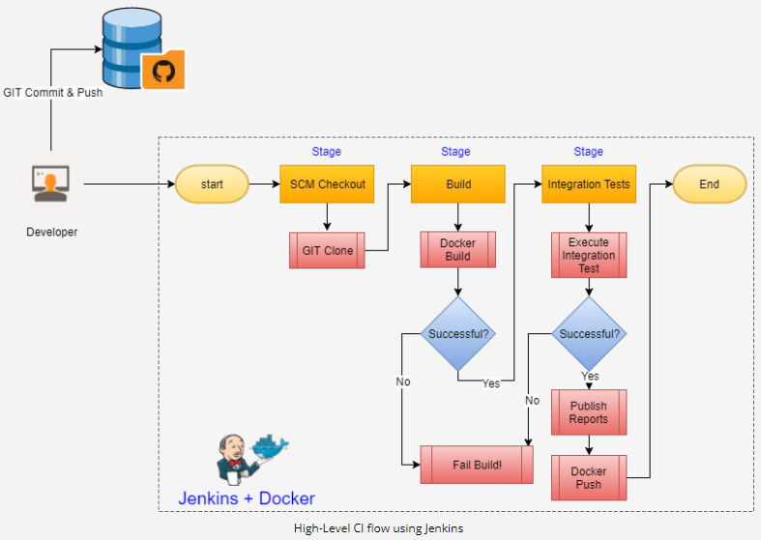
Jenkins持续集成基本流程

Slide 27
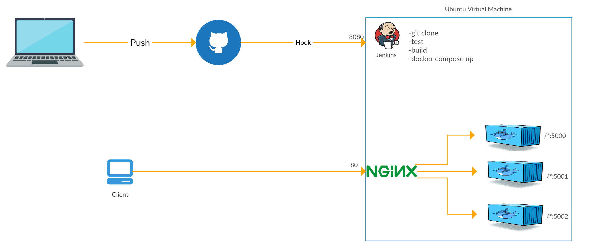
ASP.NET Core自动化部署流程

Slide 28
使用docker启动jenkins
https://github.com/jenkinsci/docker
docker run -d -it --name jenkins -v /var/jenkins_home:/var/jenkins_home -p 8080:8080 -p 50000:50000 jenkins/jenkins:lts
jenkins插件: git, ssh slave
sudo apt install openjdk-8-jdk -y
添加docker_builder jenkins agent
Notes:
docker run -d -it -p 8080:8080 --name jenkins jenkins/jenkins:lts

Slide 29
自动化整个编译，发布，镜像打包，部署流程
编译:
codeBuildCommand=”dotnet restore ./demoweb.sln && dotnet build ./demoweb.sln”
docker run -t --rm -v ~/.dotnet:/root/.dotnet -v ~/.nuget:/root/.nuget -v ${WORKSPACE}:/src --workdir /src dukecheng/aspnetcore:aspnetcore-sdk-2.2.100 bash -c "${codeBuildCommand}"
发布:
imageBuildProject=” ./demoweb.csproj”
docker run -t --rm -v ~/.dotnet:/root/.dotnet -v ~/.nuget:/root/.nuget -v ${WORKSPACE}:/src --workdir /src dukecheng/aspnetcore:aspnetcore-sdk-2.2.100 bash -c "rm -rf ./obj/Docker/publish && dotnet publish ${imageBuildProject} -c Release -o ./obj/Docker/publish"
镜像打包:
imagesName=demoweb
buildversion=1.0.${BUILD_NUMBER}
docker build -t ${imagesName}:${bulldversion} --file ${WORKSPACE}/Dockerfile ${WORKSPACE}
部署:
export IM_TAG=${imagesName}:${bulldversion} && docker-compose -f deploy.base.yml -f deploy.Development.yml config > docker-stack.yml
docker stack deploy --with-registry-auth -c docker-stack.yml demo

Slide 30
使用过程中的技巧总结
Notes:
使用技巧5分钟

Slide 31
经验: 固化应用版本
#将当前的构建版本生成为一个buildversion.txt的文件
echo "Image Version: ${imagesNames[number]}:${bulldversion}
GIT COMMIT: $GIT_COMMIT
GIT_BRANCH:$GIT_BRANCH
GIT_URL:$GIT_URL" > /buildreport/buildversion.txt
#制作镜像时写入镜像
COPY ${source:-buildreport} .
#/dev/buildinfo
给应用增加buildinfo获取的地址，从builderversion.txt读取相应内容并返回

Slide 32
经验: 运行单元测试
# run test
codeTestCommand="find ./test -maxdepth 1 -mindepth 1 -type d -execdir bash -c 'cd \$0 && rm -rf *test_result.xml && dotnet test --configuration Release --test-adapter-path:. --logger:\"xunit;LogFilePath=test_result.xml\" ' {} \;"
docker run -t --rm -v ~/.dotnet:/root/.dotnet -v ~/.nuget:/root/.nuget -v ${WORKSPACE}:/src --workdir /src dukecheng/aspnetcore:aspnetcore-sdk-2.2.100 bash -c "${codeTestCommand}"

Slide 33
经验: 单库多项目一次打包多个镜像 - 构建镜像
#!/bin/bash -xe
majorversion=$1
bulldversion="${majorversion}${BUILD_NUMBER}"
#use docker to build applicaiton
imagesNames=(projecta_imagename projectb_imagename)
codeBuildCommand="dotnet restore ./webapi.sln && dotnet build ./webapi.sln --configuration Release"
imageBuildProjects=(projecta.csproj projectb.csproj)
imagesDockerfiles=(/projecta/Dockerfile /projectb/Dockerfile)
# restore and build main solution
mkdir -p ${WORKSPACE}/host/buildreport
docker run -t --rm -v ~/.dotnet:/root/.dotnet -v ~/.nuget:/root/.nuget -v ${WORKSPACE}:/src --workdir /src dukecheng/aspnetcore:aspnetcore-sdk-2.2.100 bash -c "${codeBuildCommand}"
# run docker image build and push to registry
for ((number=0;number < ${#imagesNames[@]};number++))
{
echo "Image Version: ${imagesNames[number]}:${bulldversion}
GIT COMMIT: $GIT_COMMIT
GIT_BRANCH:$GIT_BRANCH
GIT_URL:$GIT_URL" > ${WORKSPACE}/host/buildreport/buildversion.txt
docker run -t --rm -v ~/.dotnet:/root/.dotnet -v ~/.nuget:/root/.nuget -v ${WORKSPACE}:/src --workdir /src dukecheng/aspnetcore:aspnetcore-sdk-2.2.100 bash -c "dotnet publish ${imageBuildProjects[number]} -c Release -o ./obj/Docker/publish"
docker build -t ${imagesNames[number]}:${bulldversion} --file ${WORKSPACE}${imagesDockerfiles[number]} ${WORKSPACE}/host
}

Slide 34
经验: 单库多项目一次打包多个镜像 - 清理打包文件
#!/bin/bash -xe
majorversion=$1
bulldversion="${majorversion}${BUILD_NUMBER}"
#use docker to build applicaiton
imagesNames=(projecta_imagename projectb_imagename)
codeBuildCommand="dotnet restore ./webapi.sln && dotnet build ./webapi.sln --configuration Release"
imageBuildProjects=(projecta.csproj projectb.csproj)
imagesDockerfiles=(/projecta/Dockerfile /projectb/Dockerfile)
#tag new docker image for different registry and push to registry
registries=(hub.abc.corp)
for registry in "${registries[@]}"
do
for imagename in "${imagesNames[@]}"
do
echo process ${registry}/${imagename}:${bulldversion}
docker tag ${imagename}:${bulldversion} ${registry}/${imagename}:${bulldversion}
docker push ${registry}/${imagename}:${bulldversion}
docker rmi ${registry}/${imagename}:${bulldversion}
done
done
#clean local image
for ((number=0;number < ${#imagesNames[@]};number++))
{
docker rmi ${imagesNames[number]}:${bulldversion}
}
exit 0

Slide 35
经验: 持续集成的收益
规范项目编译通过的标准(你哪啥鬼，我本地编译是好的, 实际本地漏提交东西)
提高项目标准化程度(统一使用nuget引入第三方包, 避免本地引入, 规范项目构建环境)
自动化之后, 节省发布时间/提高发布效率/降低人为操作失败概率/提高发布的质量
释放人工打包时间/开发人员能关注在更有意义的编码工作或休息片刻

Slide 36
Thank You

